Slide 1

CARACTERISTICAS Y CUALIDADES DE SEAQUETS
PRESENTACIÓN ESPECIAL PARA PEMEX

Slide 2
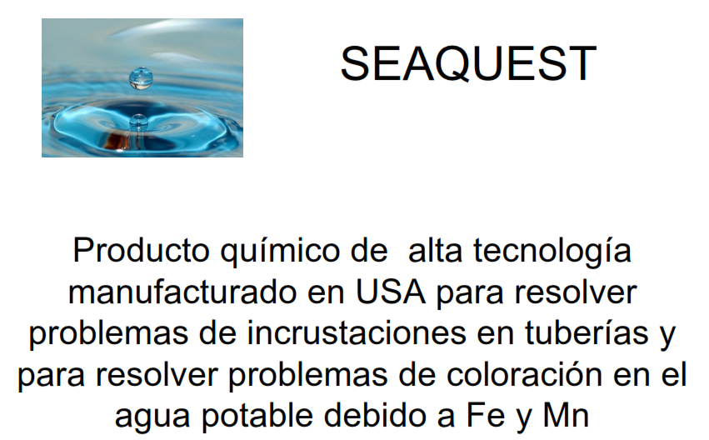

Slide 3
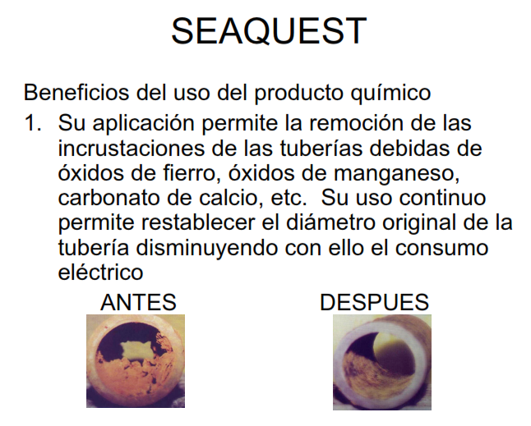

Slide 4
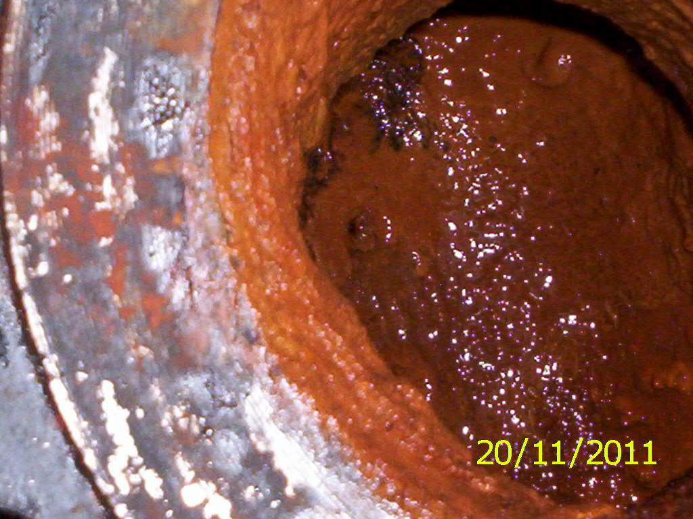
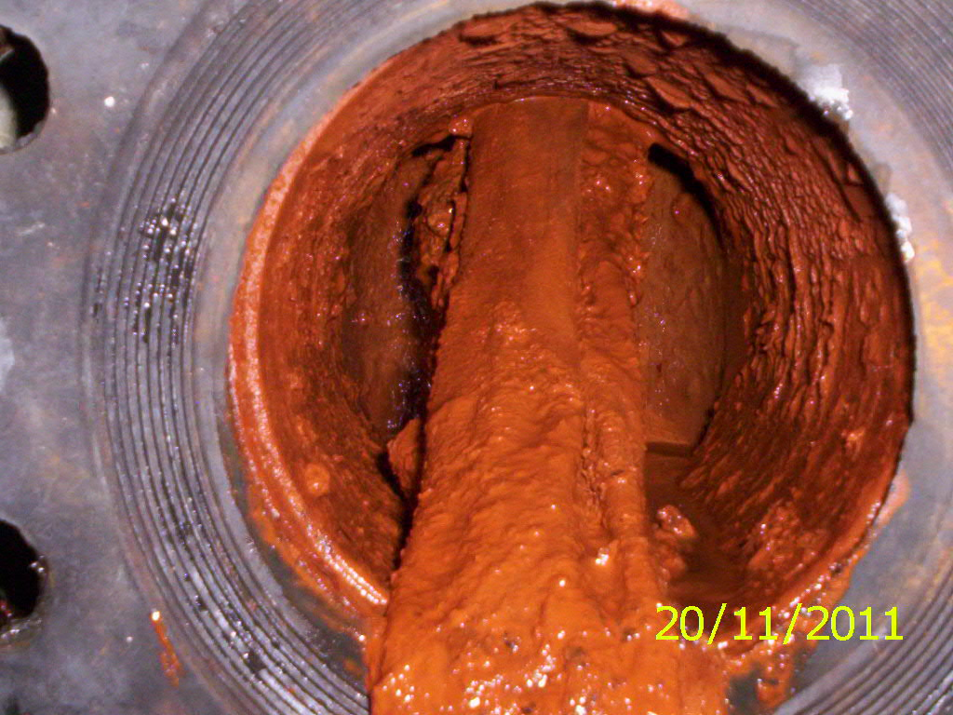

Slide 5
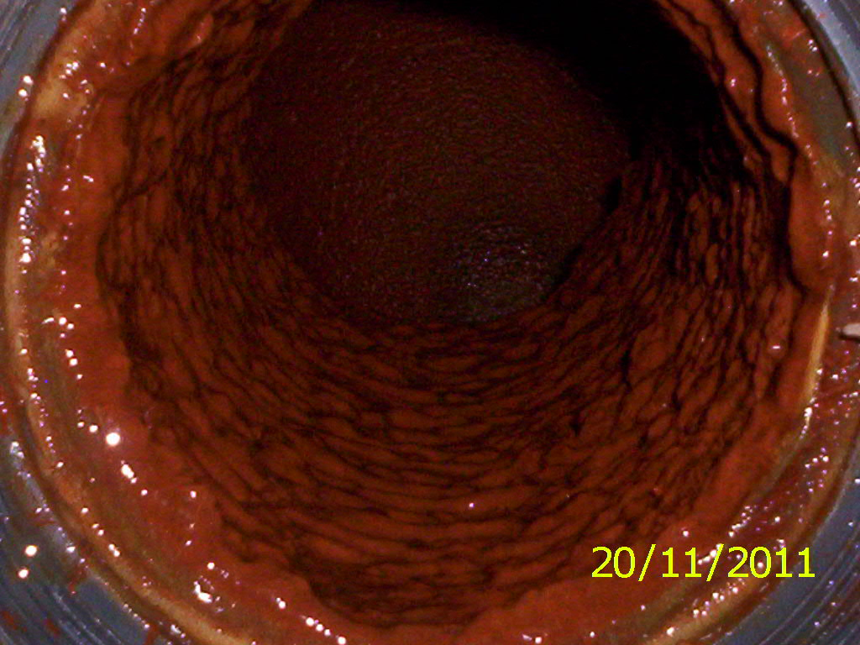
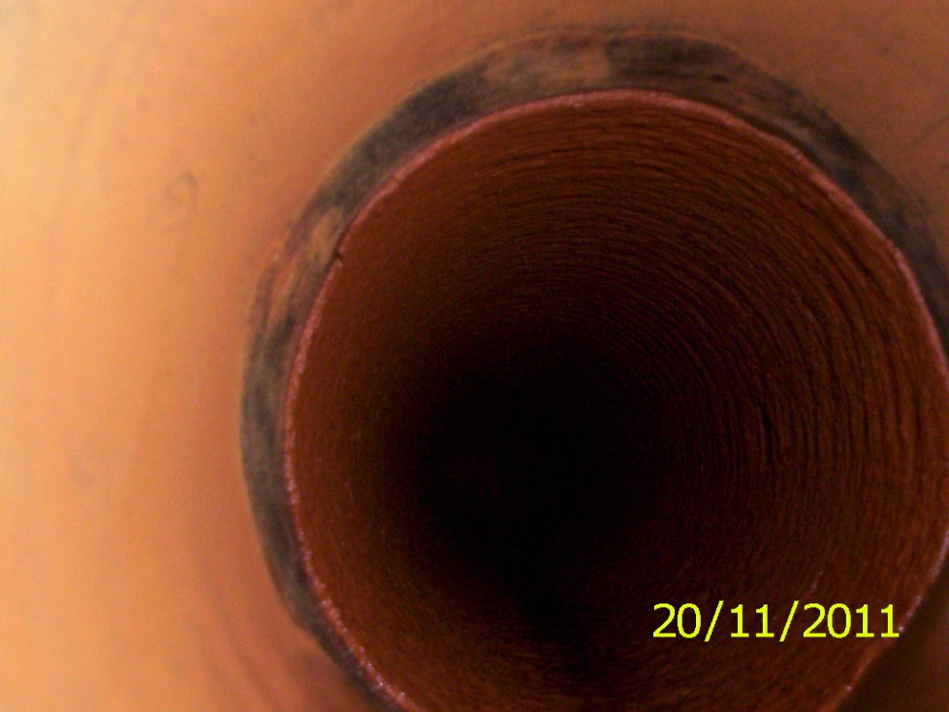

Slide 7
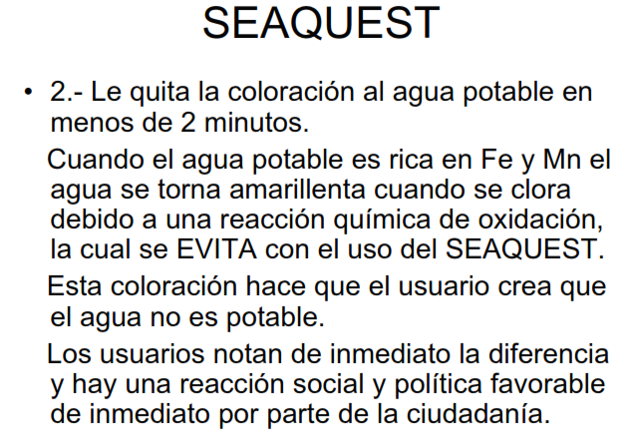

Slide 8
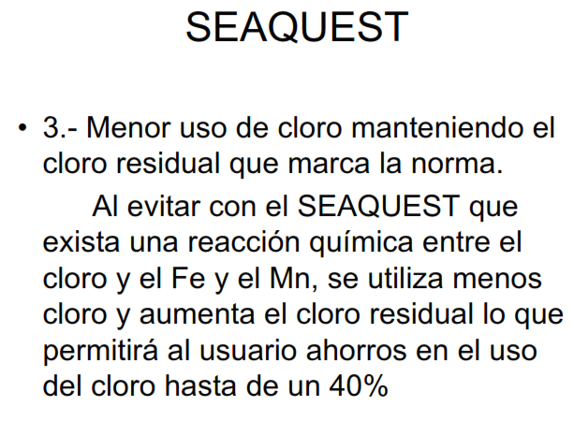

Slide 9
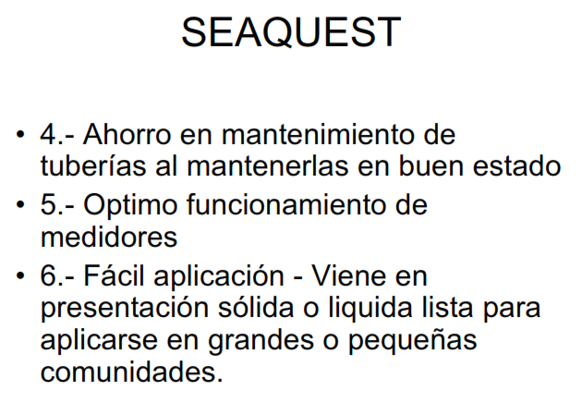

Slide 10
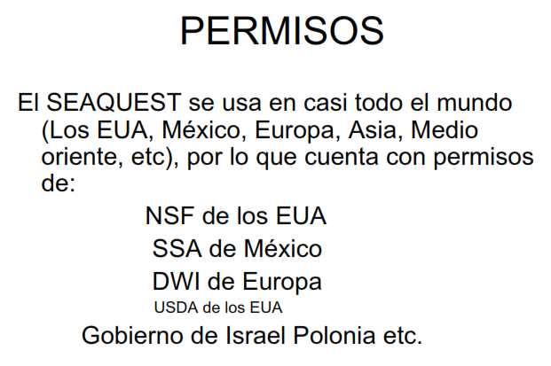

Slide 11
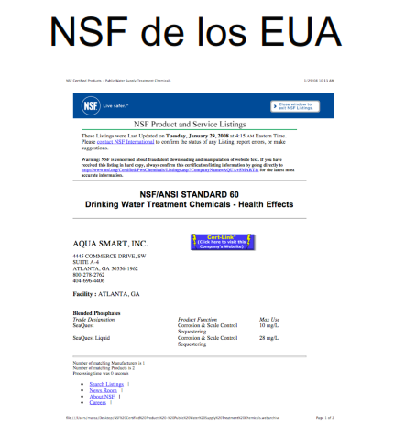

Slide 12
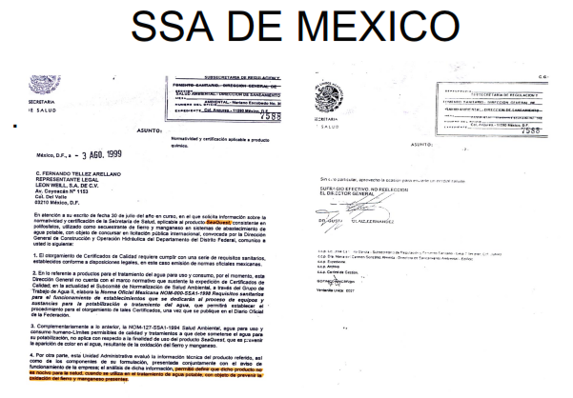

Slide 13
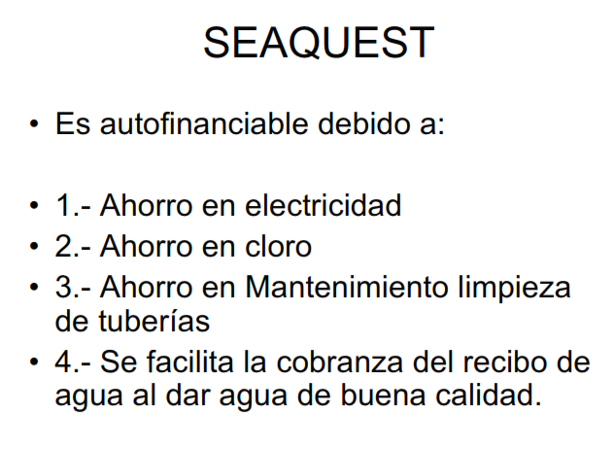

Slide 14
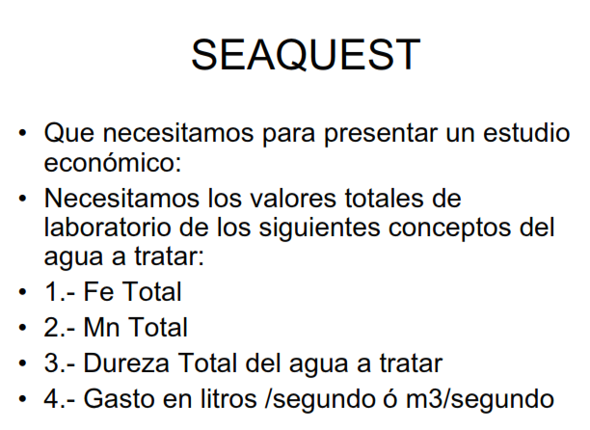

Slide 15
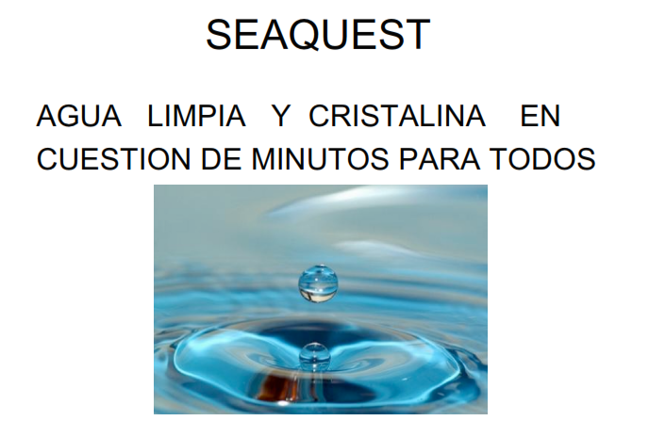

Slide 16
FORMULA PARA DETERMINAR LA DOSIFICACION DE SEAQUETS
FORMULA (ppm) = (Fe x 1.15 + 0.15) A
+ (Mg x 1.15 + 0.15) B
+ (DT / 150) C
suma = ppm

Slide 17
PRESENTACION DE EMPAQUES
55 GAL = A 200 LITROS LIQUIDO
LIQUIDO = 3.9 LB de polvo + 1 Galon de agua
POLVO= Materia Prima + Aditivo = SEAQUEST

Slide 18
BENEFICIOS AL USAR SEAQUETS
HOY | CON SEAQUETS
PRESENCIA DE COLOR | DESAPARECE
INCRUSTACION | PAULATINAMENTE VA DISMINUYENDO
OLOR-SABOR | NINGUNO TODO DESAPARECE
CERO CLORO RESIDUAL | DENTRO DE LA NORMA , CONSUMO NORMAL , SE OCUPAN PARA LA DESINFECCION

